Slide 1
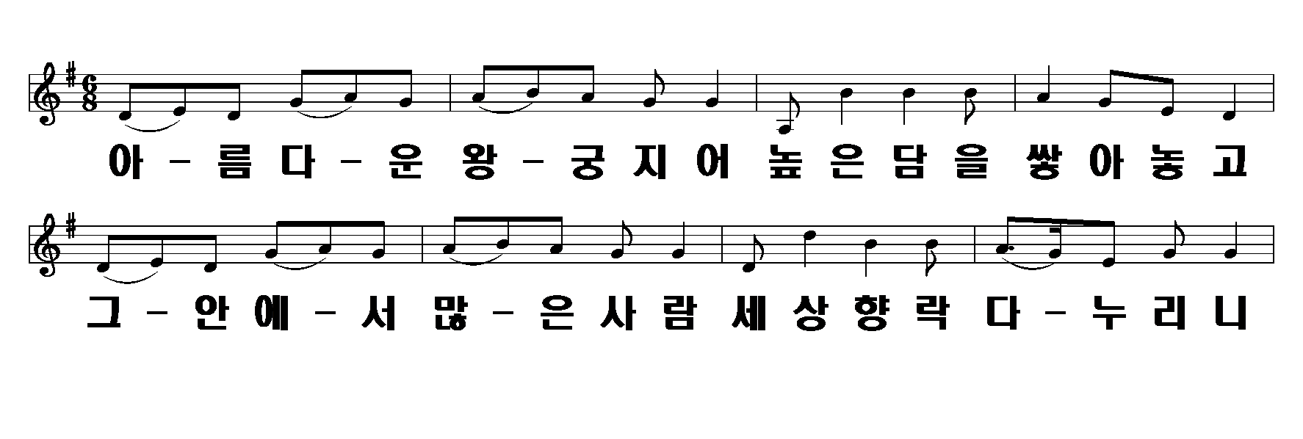
마리아의 슬픔
1절
1/6

Slide 2
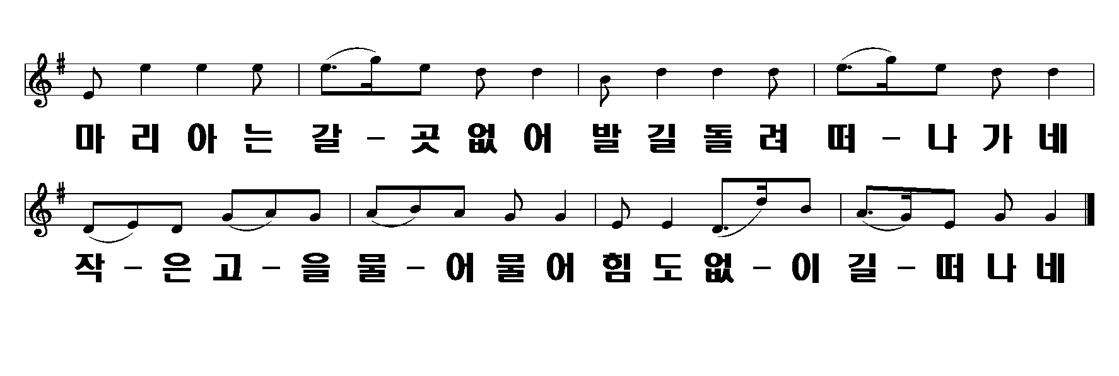
마리아의 슬픔
2/6

Slide 3
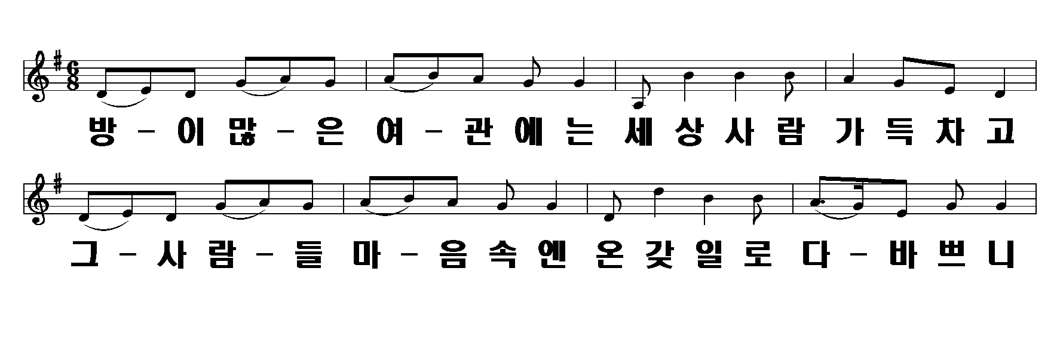
2절
마리아의 슬픔
3/6

Slide 4
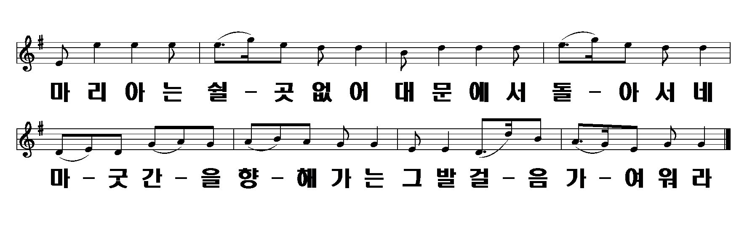
마리아의 슬픔
4/6

Slide 5
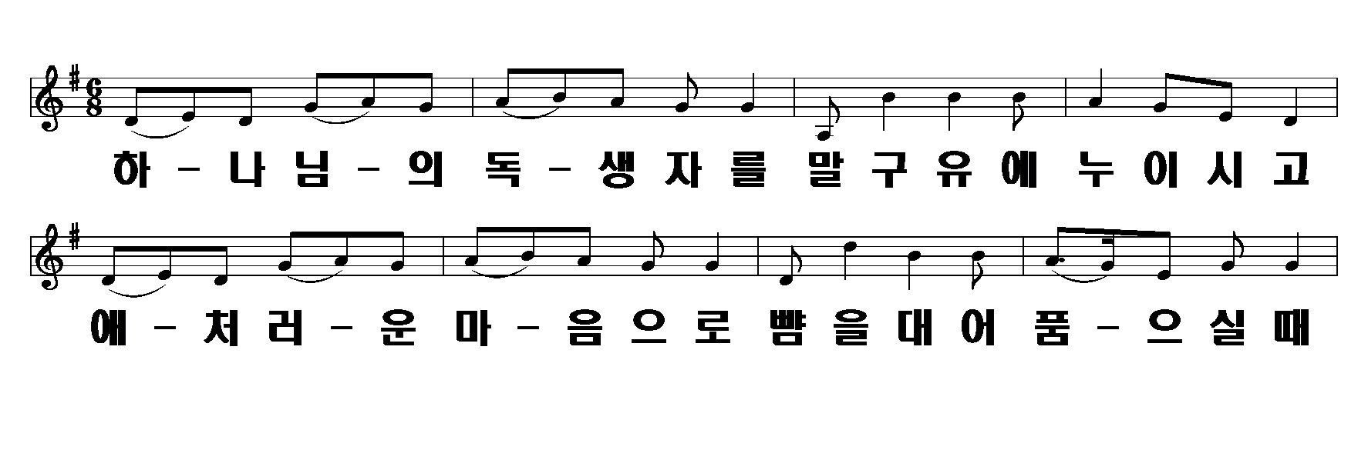
3절
마리아의 슬픔
5/6

Slide 6
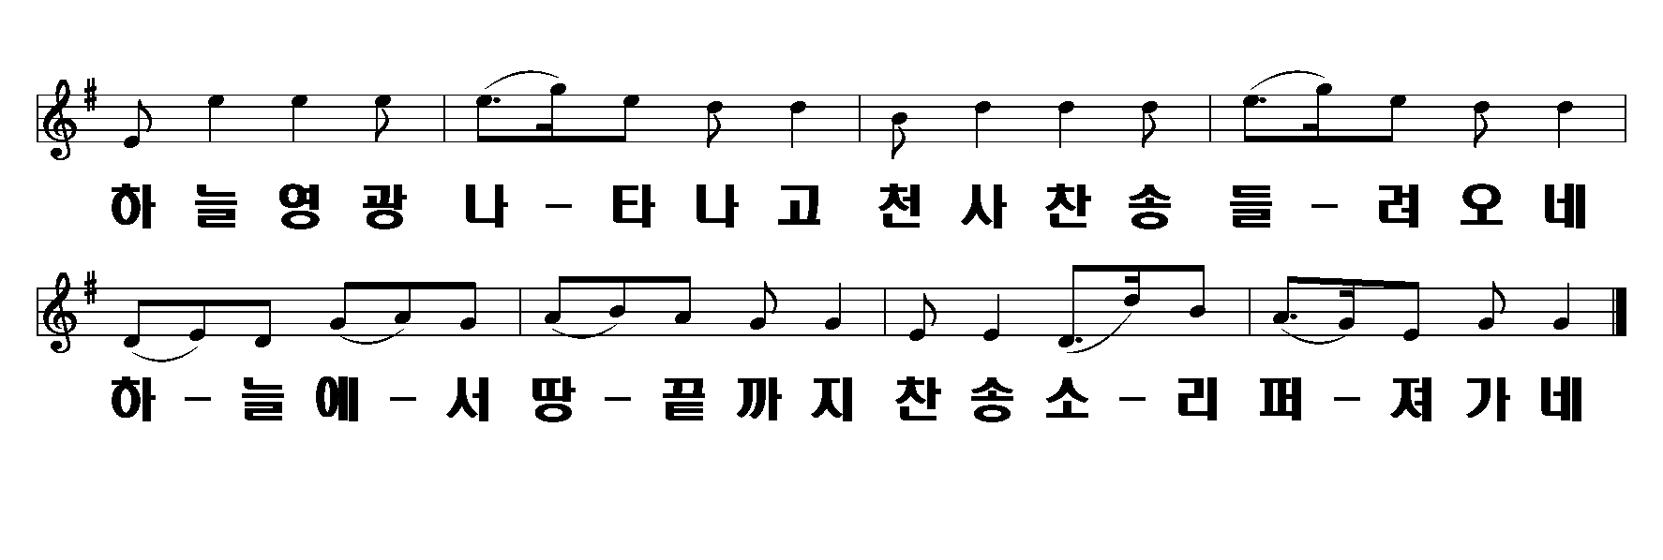
마리아의 슬픔
6/6

